Slide 1
Каталог объектов Россия и СНГ
Notes:
1

Slide 2
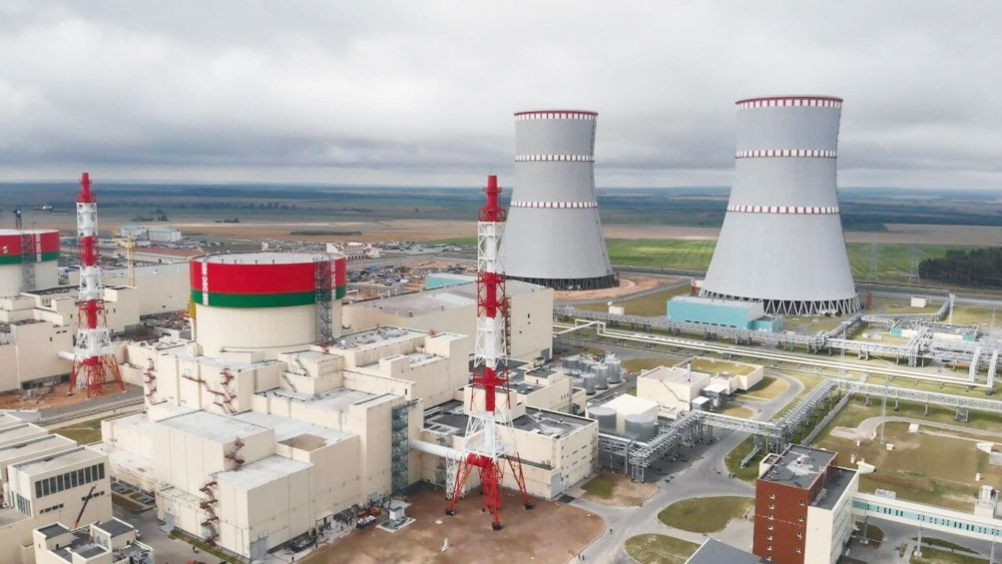
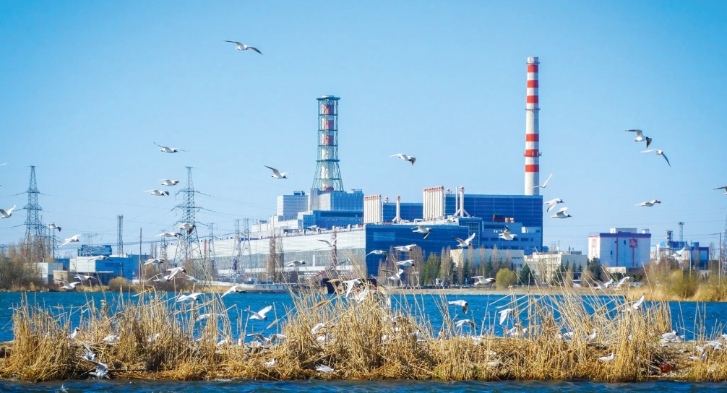
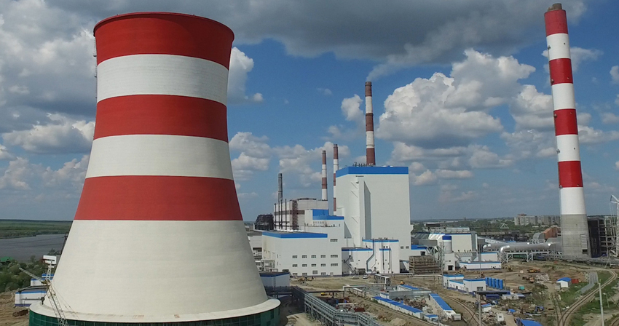
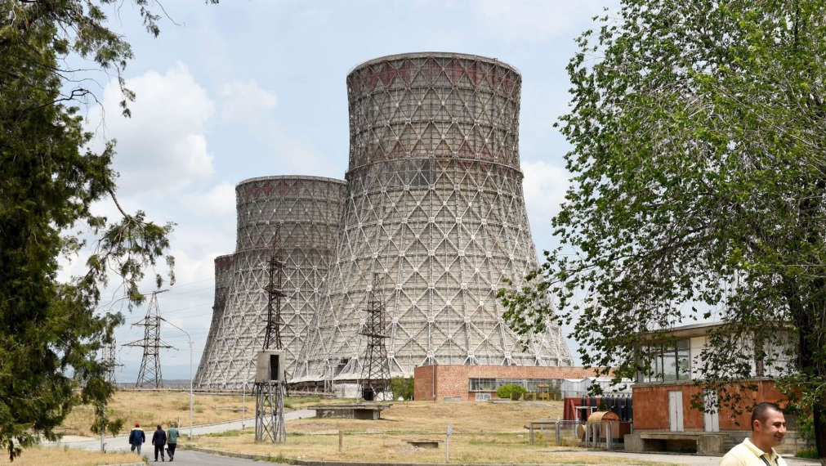
Каталог объектов: Россия и СНГ
Белорусская АЭС, Беларусь
Курская АЭС, Россия
Южно-Уральская АЭС, Россия
Армянская АЭС, Армения

Slide 3
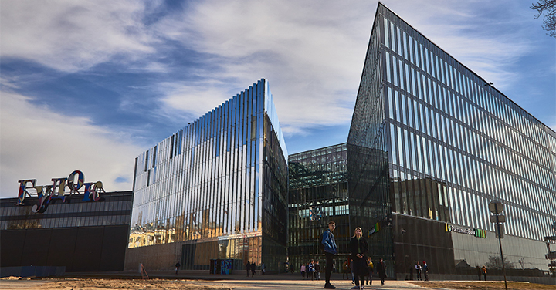
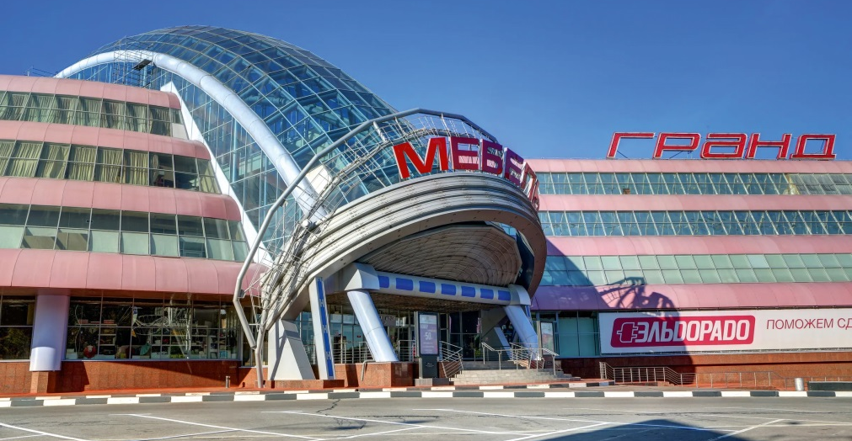
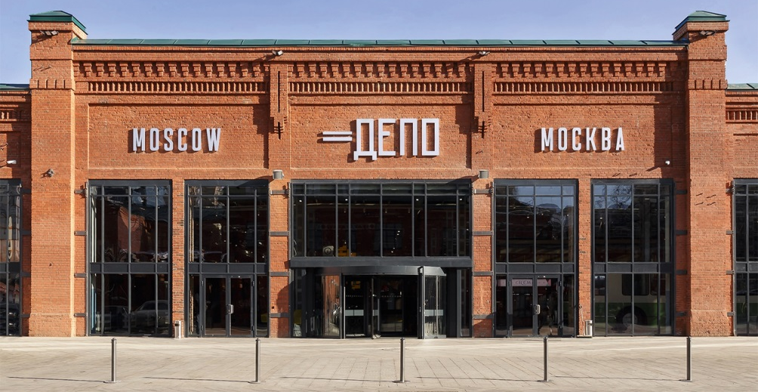
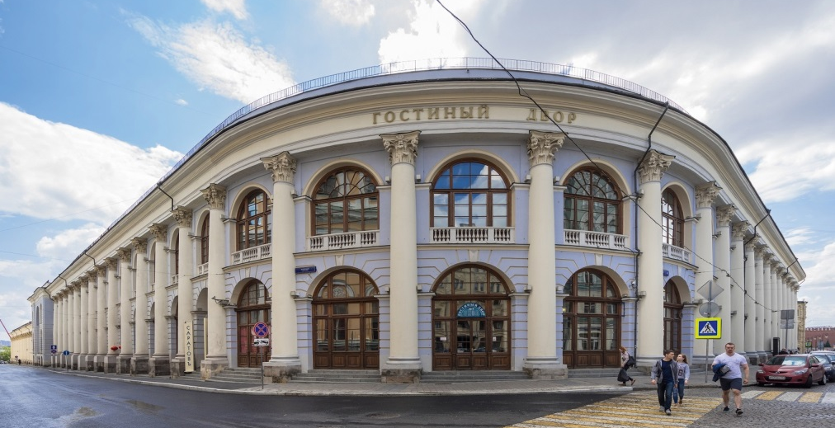
Каталог объектов: Россия и СНГ
ТЦ «Гудок», Россия (г. Самара)
ТЦ «Гранд», Россия (г. Химки)
Фудмолл «ДЕПО», Россия (г. Москва)
Выставочный центр «Гостиный двор», Россия (г. Москва)

Slide 4
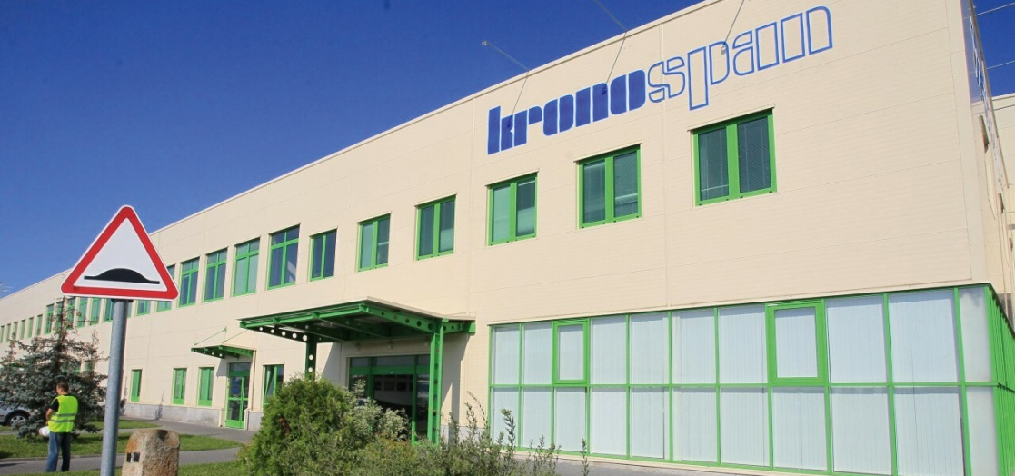
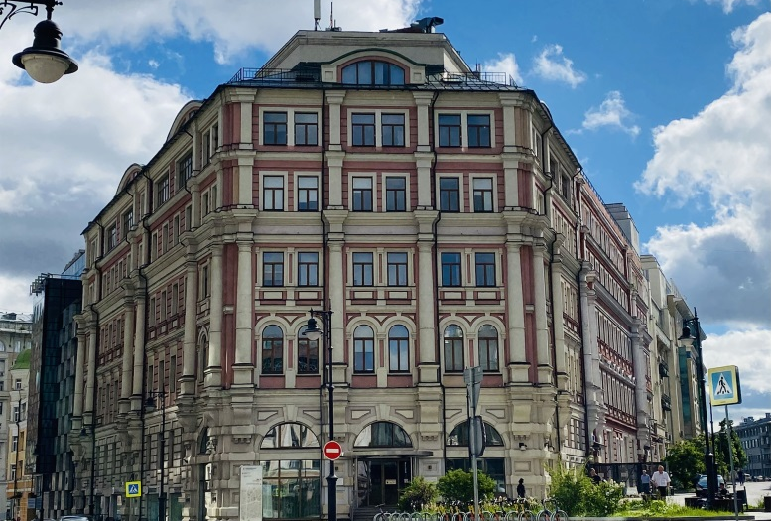
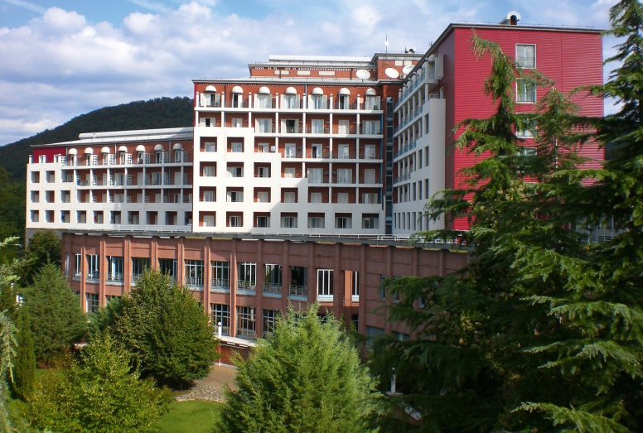
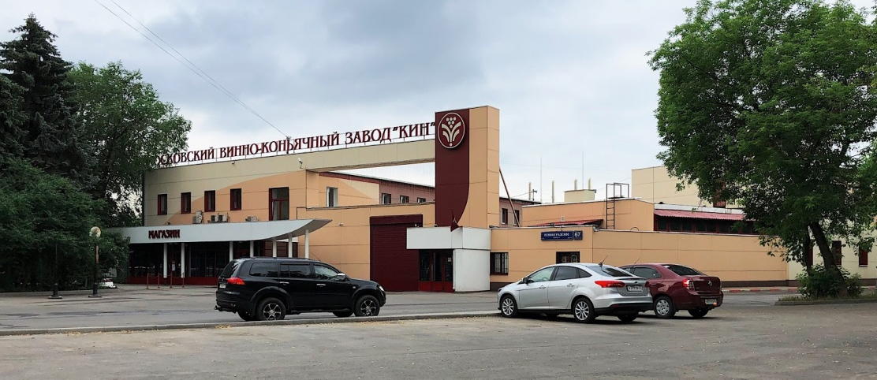
Каталог объектов: Россия и СНГ
Деревообрабатывающее предприятие «Кроношпан», Россия (г. Егорьевск)
БЦ «Мясницкая Плаза», Россия (г. Москва)
Московский Винно-коньячный завод «КиН», Россия
Санаторий «Белая Русь», Краснодарский край

Slide 5
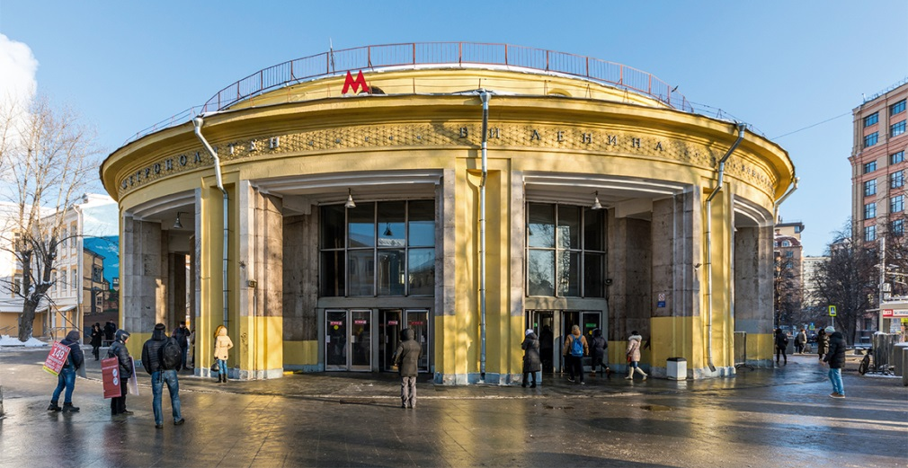
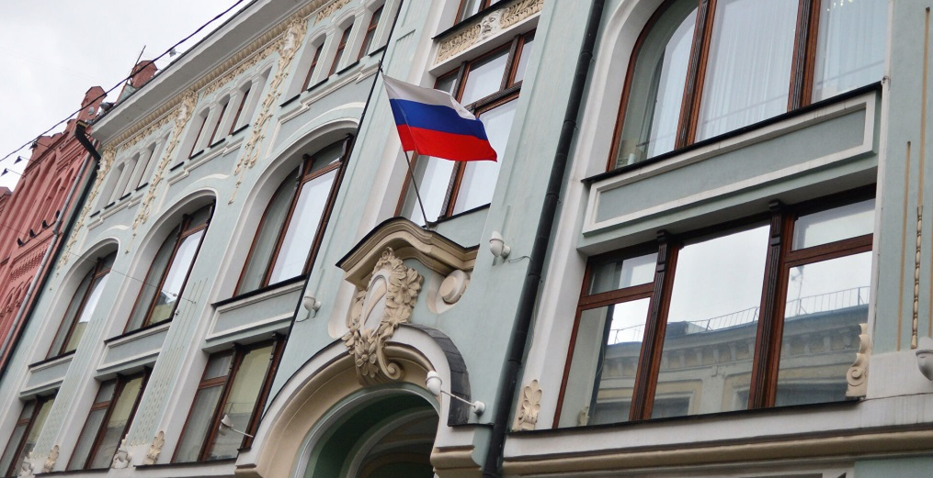
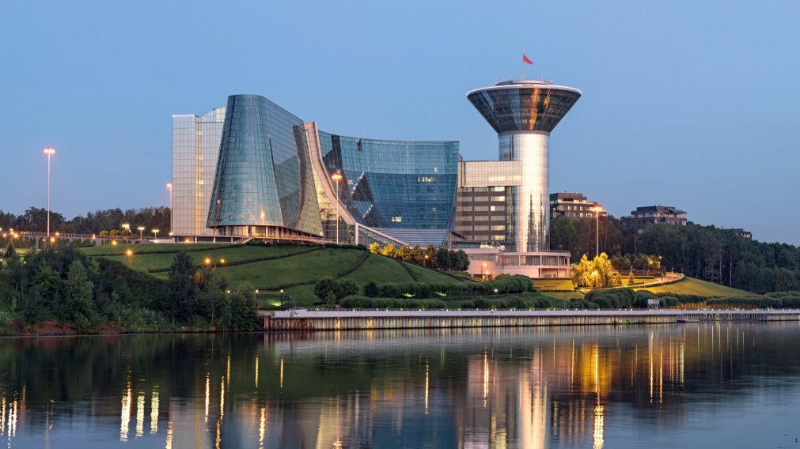
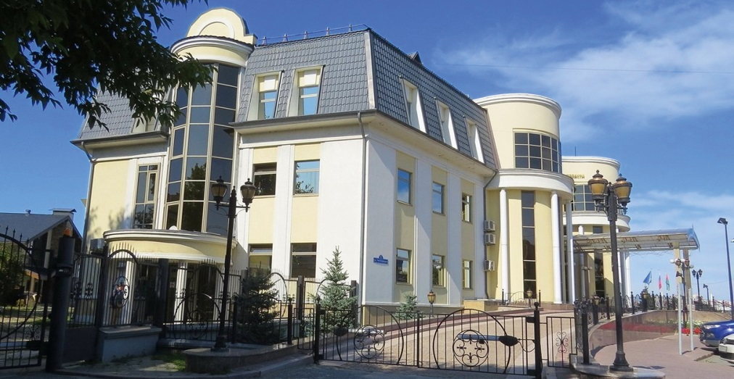
Каталог объектов: Россия и СНГ
Московский метрополитен, серверная, Россия
Здание Центризбиркома, Россия (г. Москва)
Дом Правительства Московской области, Россия
Представительство Ямало-Ненецкого АО, Россия

Slide 6
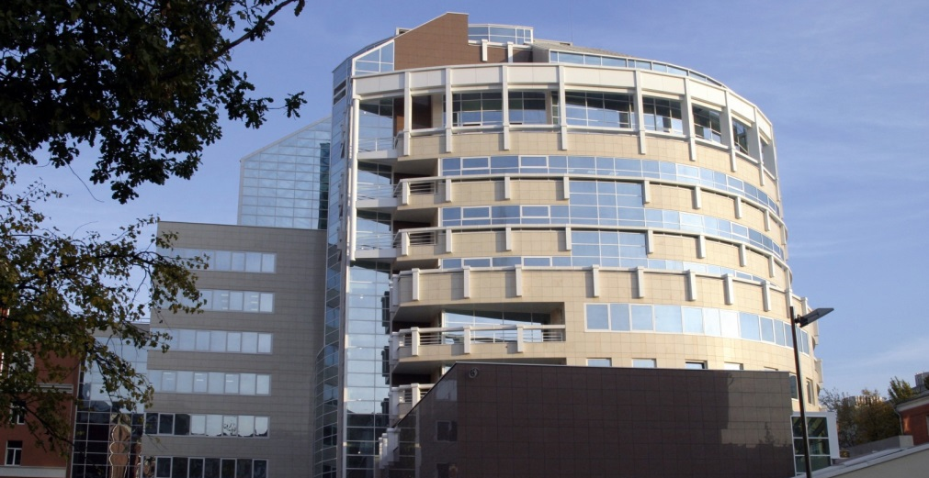
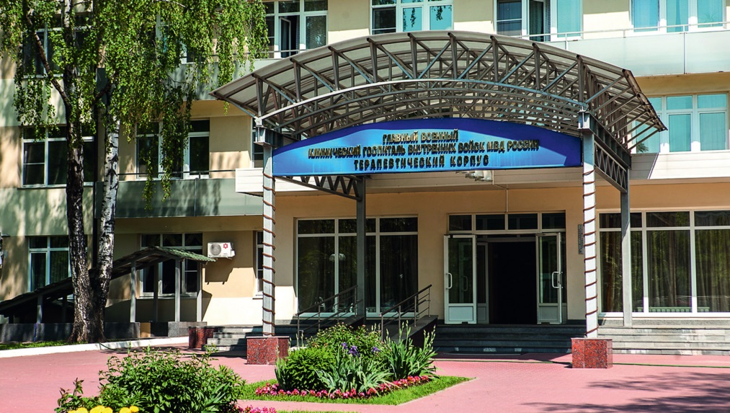
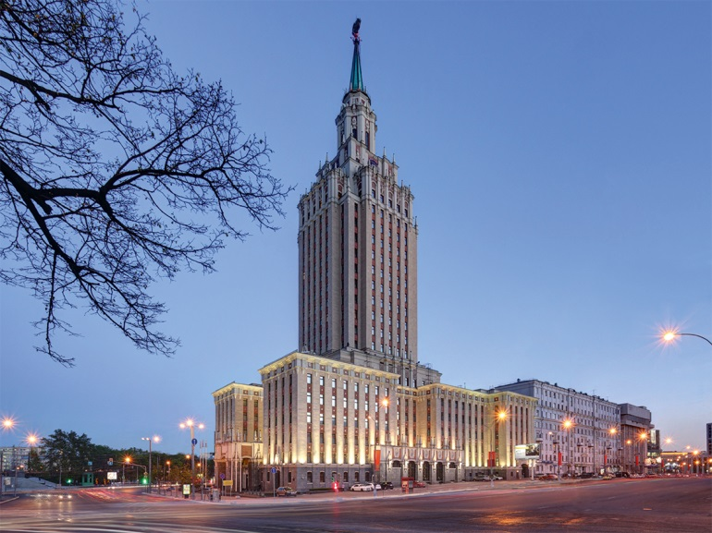
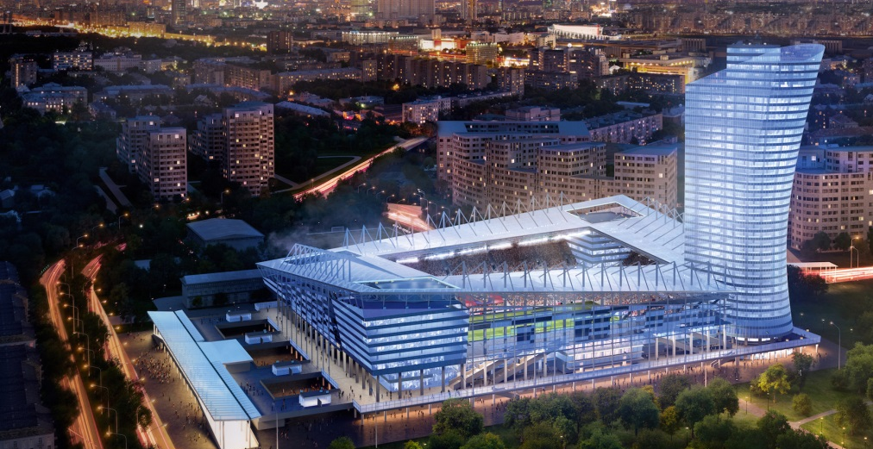
Каталог объектов: Россия и СНГ
Офисное здание «Сибур», Россия (г. Москва)
Госпиталь МВД, Россия (г. Москва)
Отель Hilton, Россия (г. Москва)
ЦСКА Арена, Россия (г. Москва)

Slide 7
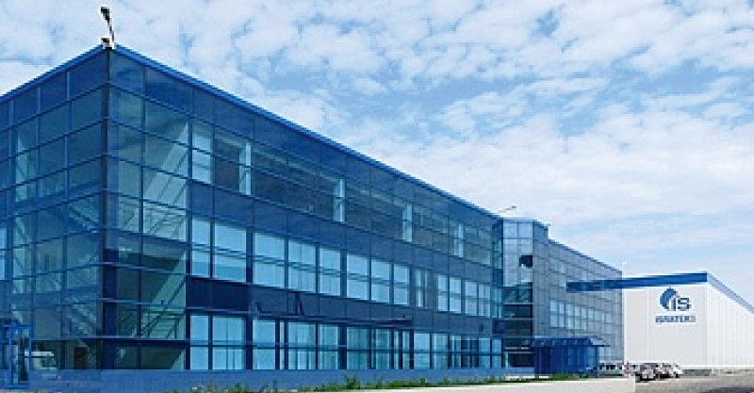
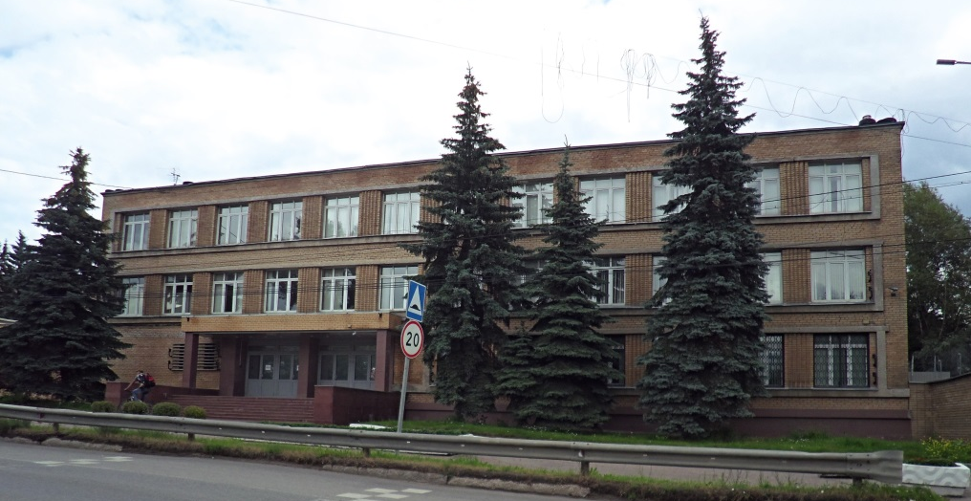
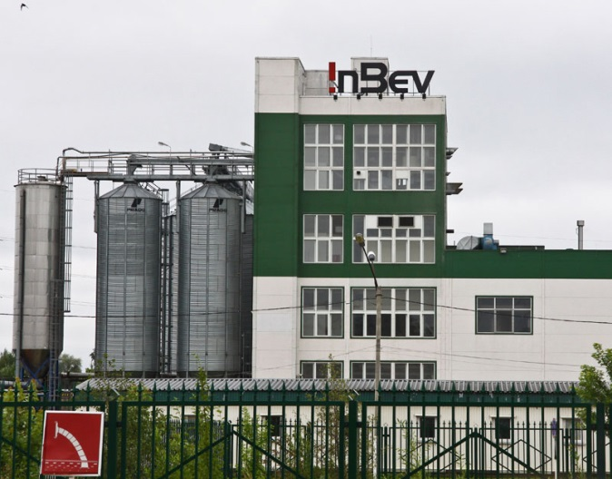
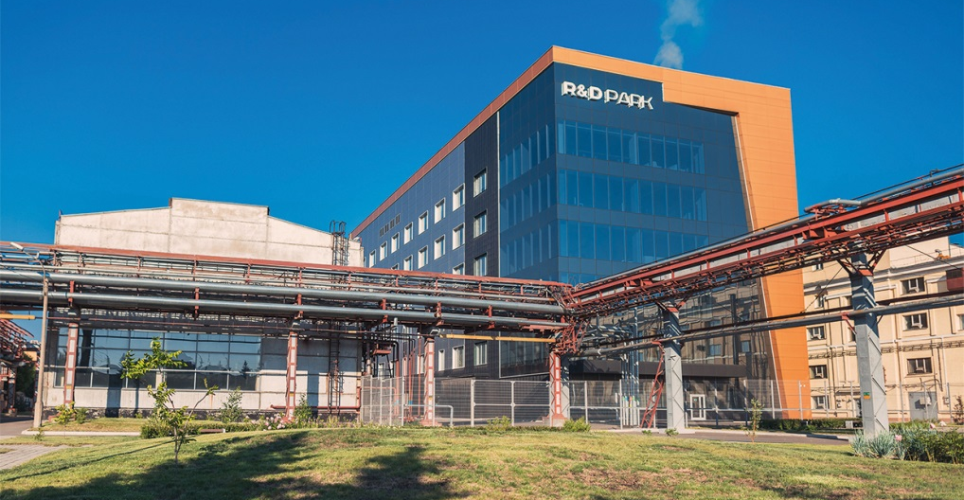
Каталог объектов: Россия и СНГ
Завод «ИСРАТЭК С», Россия (Московская обл.)
Завод «Прогресс», Россия (г. Железнодорожный, МО)
Клинский пивоваренный завод, Россия (Московская обл.)
Завод цветных металлов им. В. Н. Гулидова «Красцветмет», Россия (г. Красноярск)

Slide 8
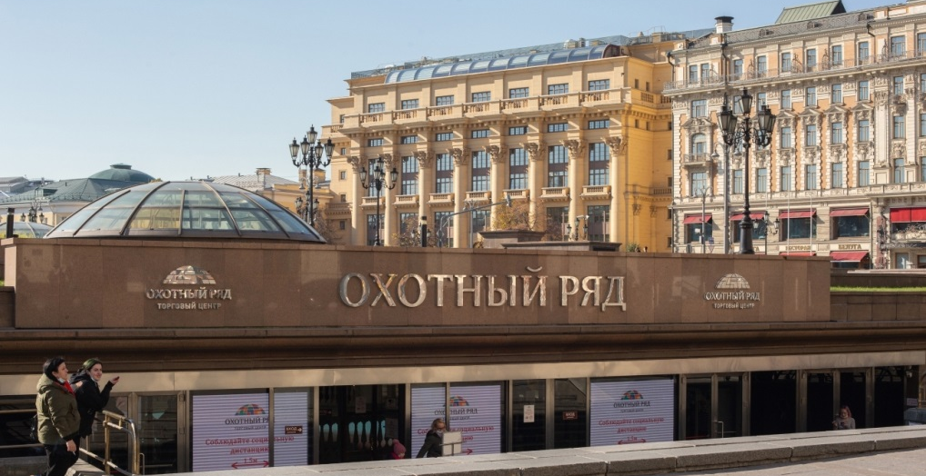
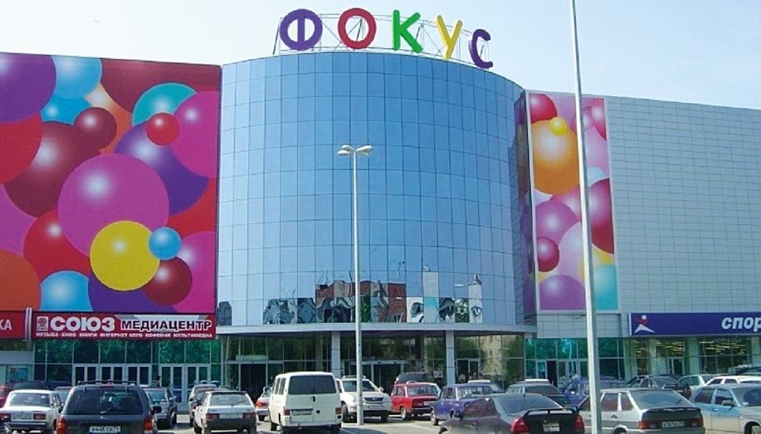
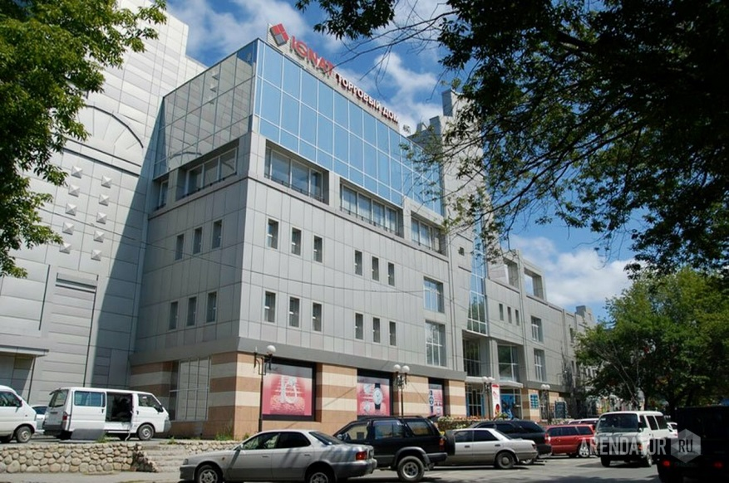
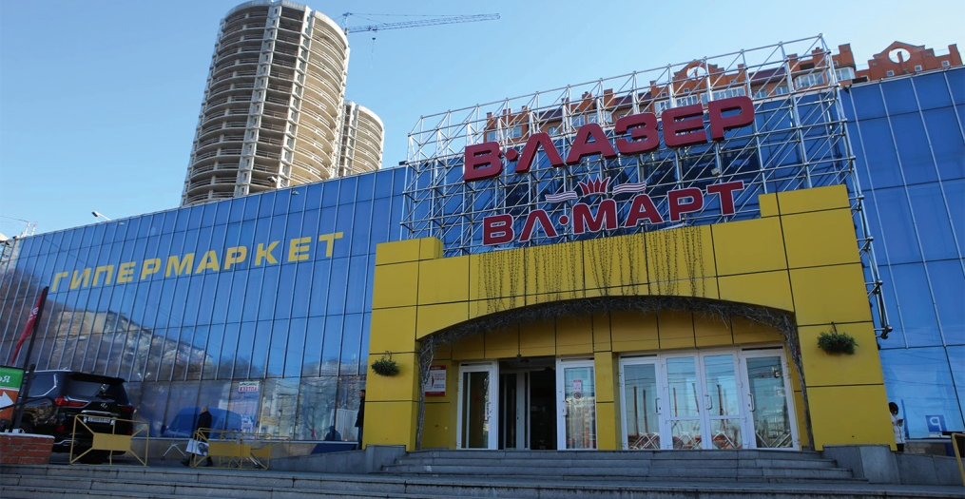
Каталог объектов: Россия и СНГ
ТЦ «Охотный ряд», Россия (г. Москва)
ТЦ «Фокус», Россия (г. Челябинск)
ТД IGNAT, Россия (г. Владивосток)
Гипермаркет «В-Лазер», Россия (г. Владивосток)

Slide 9
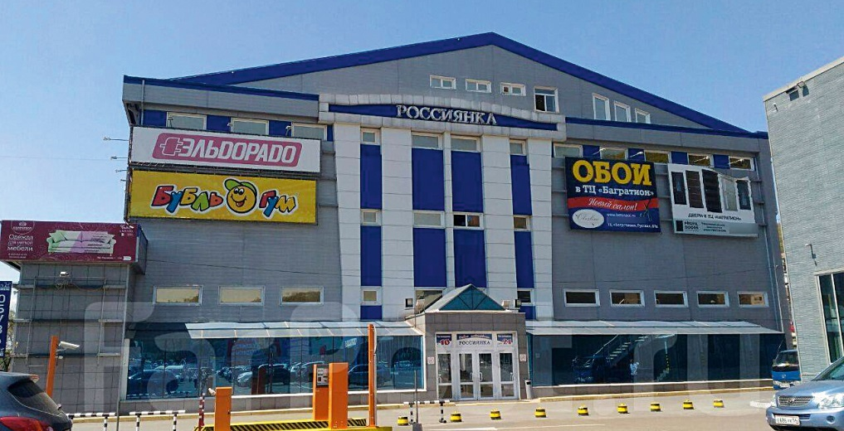
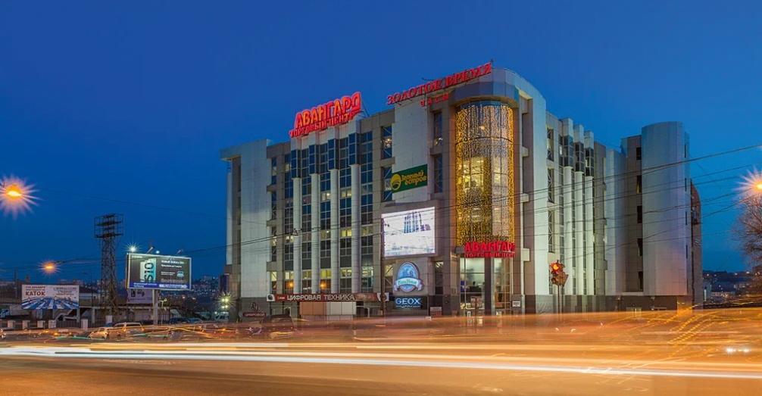
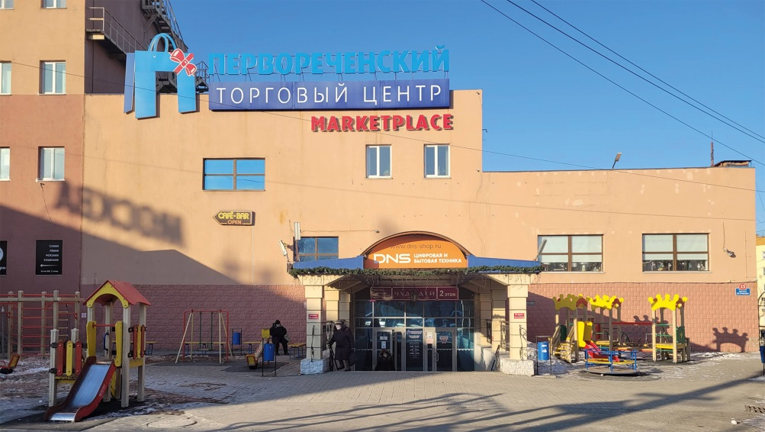
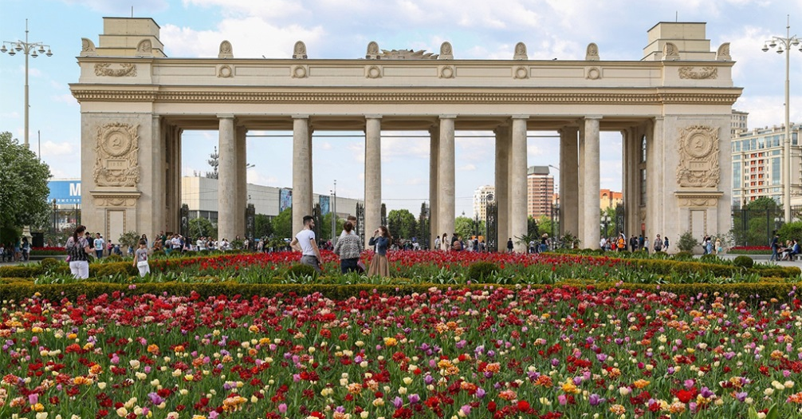
Каталог объектов: Россия и СНГ
ТЦ «Россиянка», Россия (г. Владивосток)
ТЦ «Авангард», Россия (г. Владивосток)
Первореченский рынок, Россия (г. Владивосток)
Парк Горького, Россия (г. Москва)

Slide 10
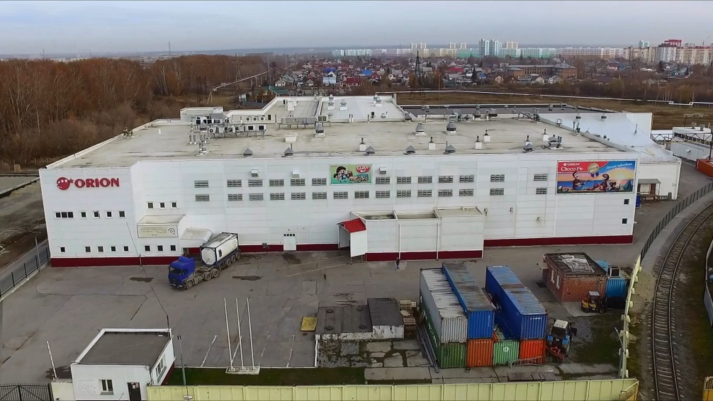
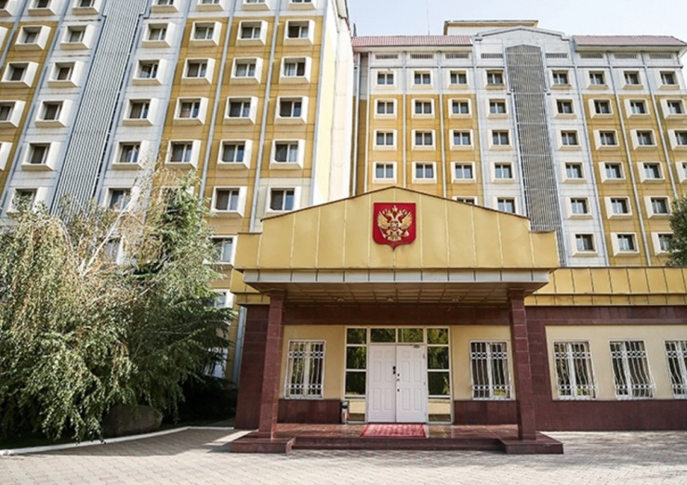
Каталог объектов: Россия и СНГ
ORION, Россия (г. Тверь)
Здание посольства России, Таджикистан

Slide 11
Спасибо!
Notes:
11

